Slide 1
Федеральное государственное бюджетное образовательное учреждение высшего образования
«Казанский национальный исследовательский технологический университет»
(ФГБОУ ВО «КНИТУ»)
Кафедра Интеллектуальных систем и управления информационными ресурсами
Выпускная квалификационная работа
На тему: «Разработка веб-сервиса для онлайн оплаты чаевых с использованием QR-кода»
Руководитель: Титовцев А.С.
профессор, д.н. каф.ИСУИР
Выполнил: Салахов А.Р.
студент гр. 4311-21
Казань 2025

Slide 2
АКТУАЛЬНОСТЬ РАБОТЫ
Удобство онлайн-оплаты: пользователи предпочитают быстрые и безопасные способы оплаты
Рост использования qr-кодов: qr-коды становятся неотъемлемой частью процесса цифровых платежей
Интерес к малым бизнесам: важный инструмент для малого бизнеса и сервисных работников

Slide 3
ПОСТАНОВКА ЗАДАЧИ
Цель работы: разработка веб-сервиса для упрощения процесса оплаты чаевых, который обеспечит удобство, безопасность для пользователей
Задачи:
Исследовать существующие решения
Реализовать серверную часть
Реализовать клиентскую часть
Протестировать и оптимизировать сервис

Slide 4
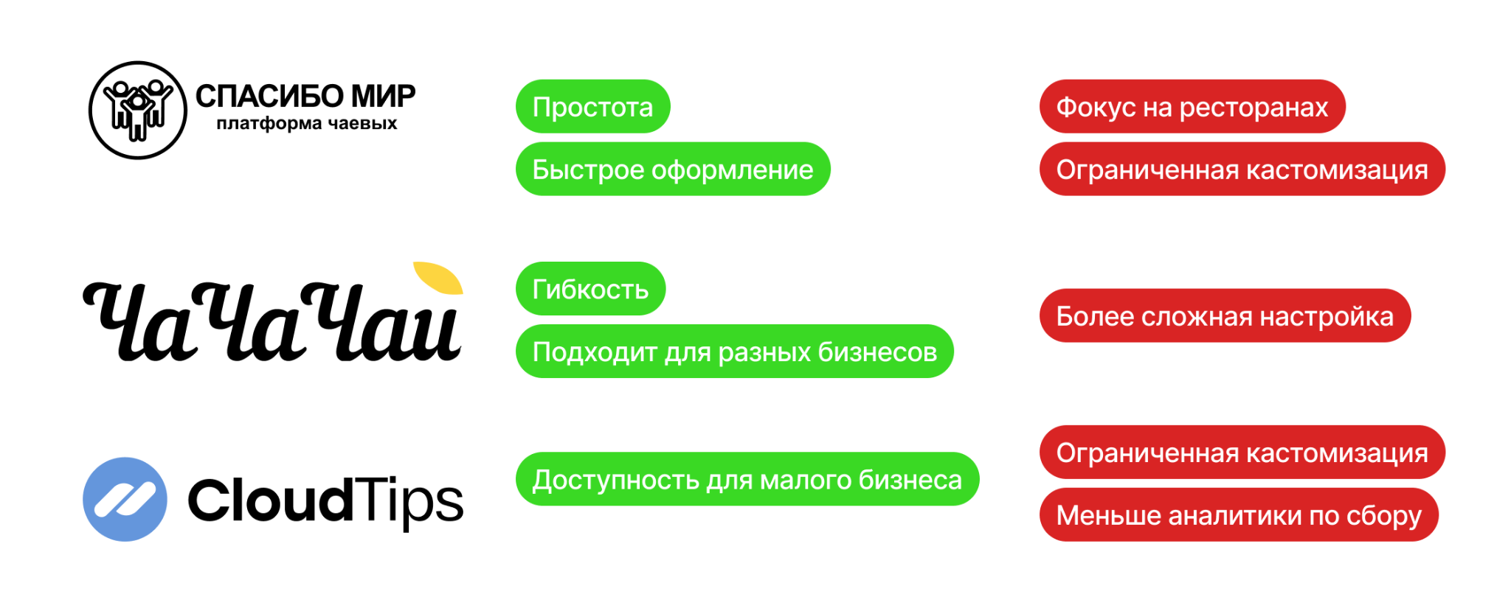
АНАЛОГИ

Slide 5






ИНСТРУМЕНТЫ И ТЕХНОЛОГИИ РАЗРАБОТКИ

Slide 6
ОБЗОР ПРЕДМЕТНОЙ ОБЛАСТИ
Веб сервисы для оплаты чаевых стали неотъемлемой частью цифровых транзакций в сфере услуг. QR-коды играют ключевую роль в упрощении и ускорении процессы оплаты, обеспечения удобство для пользователей и безопасности данных.

Slide 7
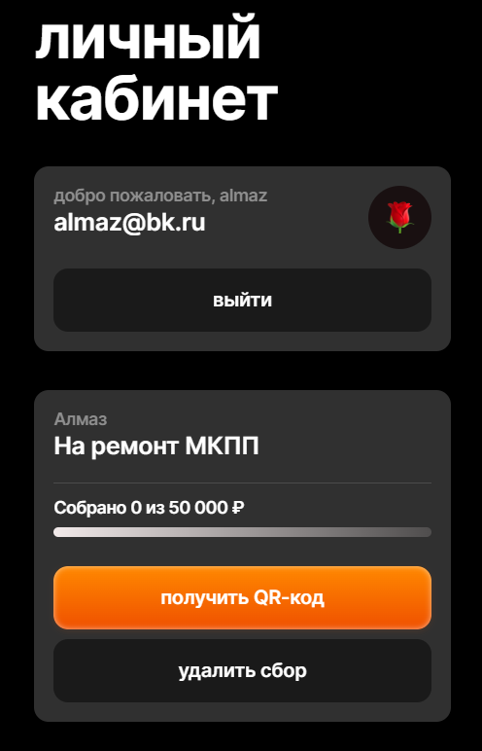
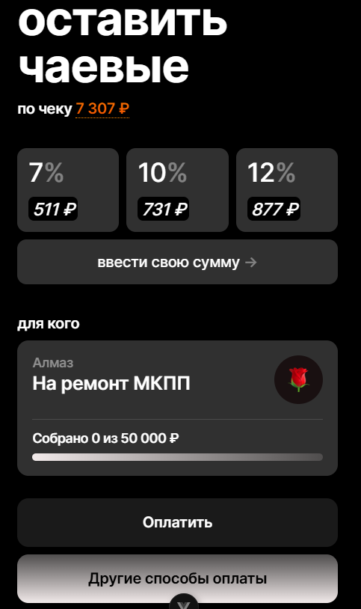
ПРОЕКТИРОВАНИЕ СИСТЕМЫ
Проектирование системы включает в себя разработку интерфейса пользователя, функциональных компонентов и взаимодействий между ними
Для серверной части был выбран PHP, обеспечивающий стабильную работу с базой данных, для клиентской - vue.js
Важной частью проектирования является создание логики взаимодействия с API

Slide 8
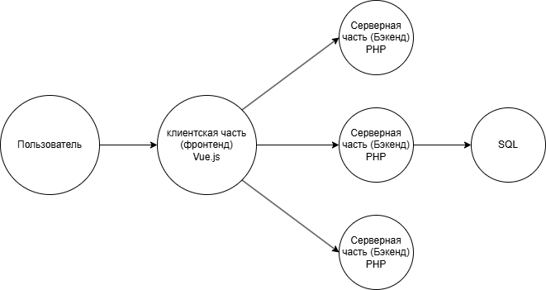
АРХИТЕКТУРА СИСТЕМЫ
Архитектура основывается на двух ключевых компонентах: клиентской и серверной части

Slide 9
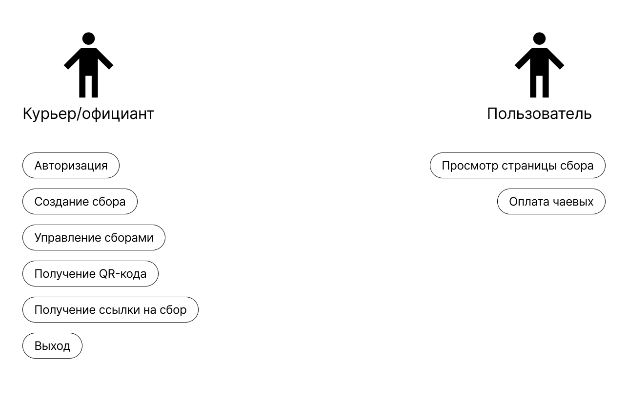
ДИАГРАММА ВАРИАНТОВ ИСПОЛЬЗОВАНИЯ

Slide 10
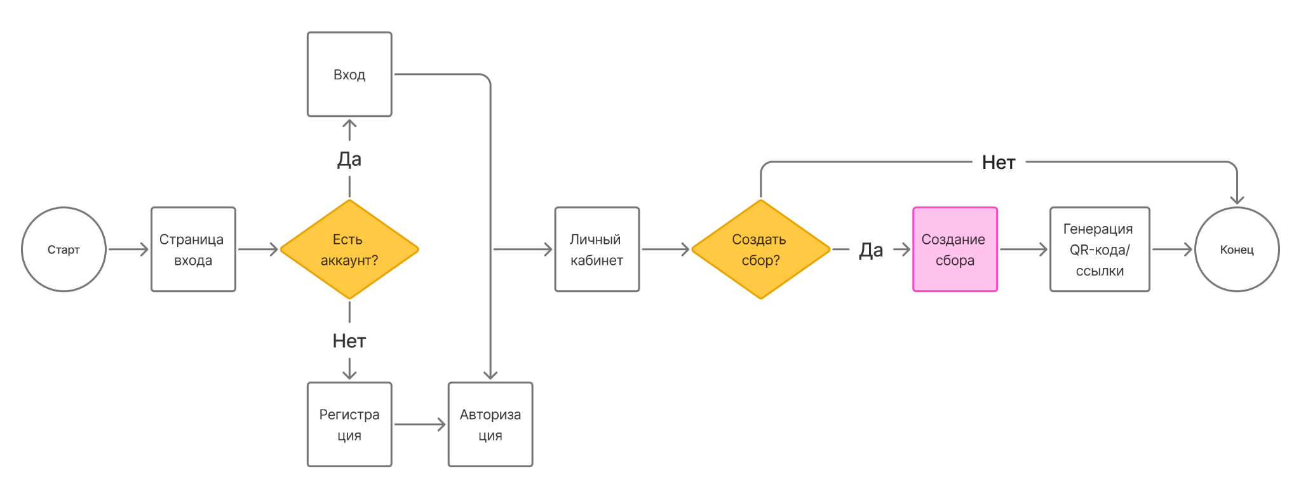
ПОСЛЕДОВАТЕЛЬНОСТЬ ДЕЙСТВИЙ

Slide 11
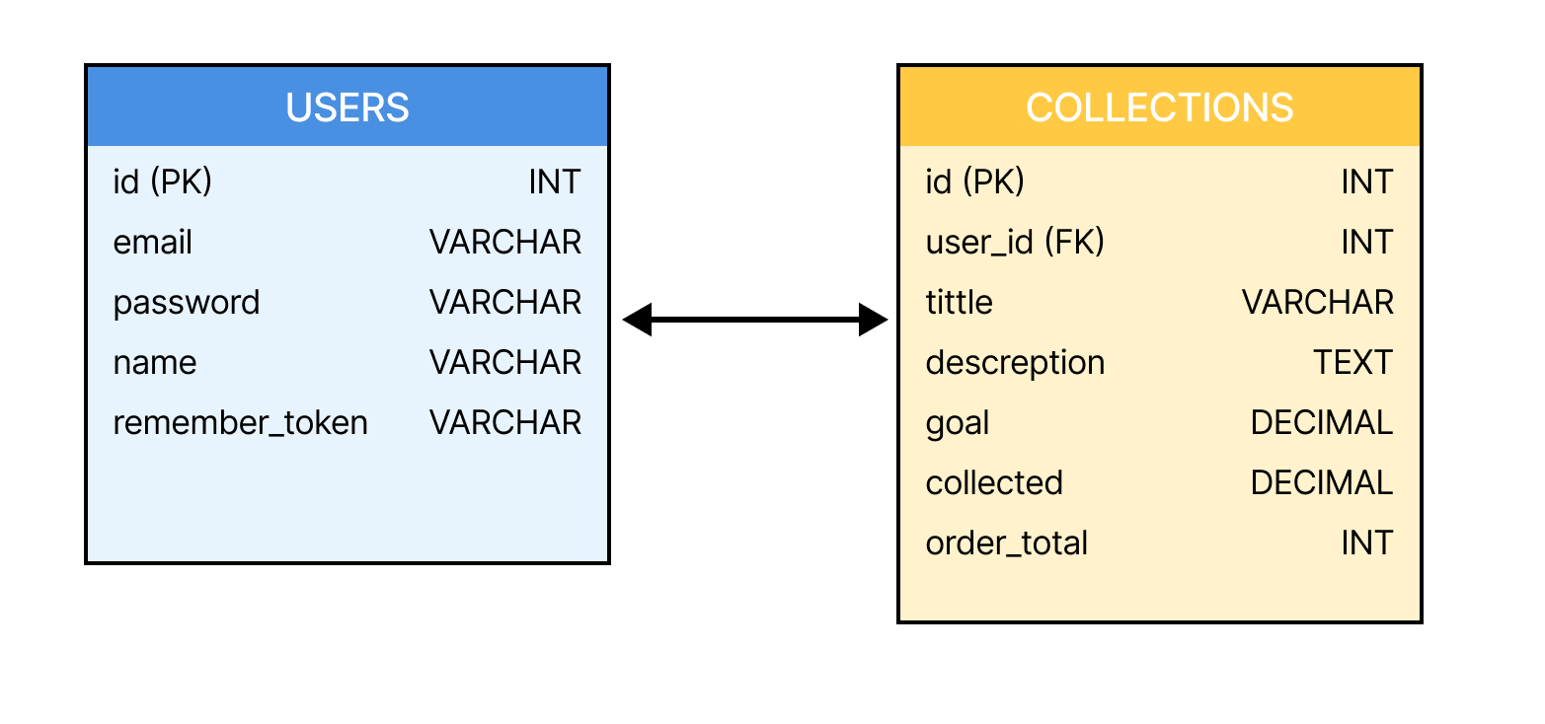
ER-ДИАГРАММА БД
PK - Primary Key (первичный ключ) Один пользователь может создать много сборов FK - Foreign Key (внешний ключ) Один сбор принадлежит только одному пользователю

Slide 12
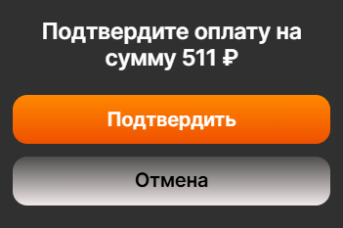
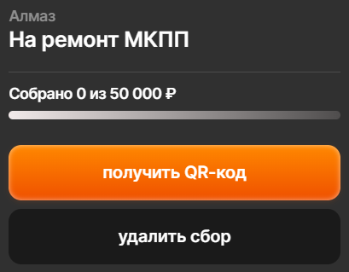
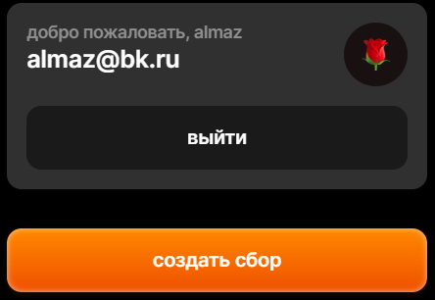
РЕАЛИЗАЦИЯ СИСТЕМЫ
Реализация системы включает в себя не только создание клиентской и серверной части, но и интеграцию всех функциональных элементов.
Важно отметить, что для реализации был использован компонентный подход во Vue.js, что значительно ускорило разработку и тестирование отдельных частей интерфейса.

Slide 13
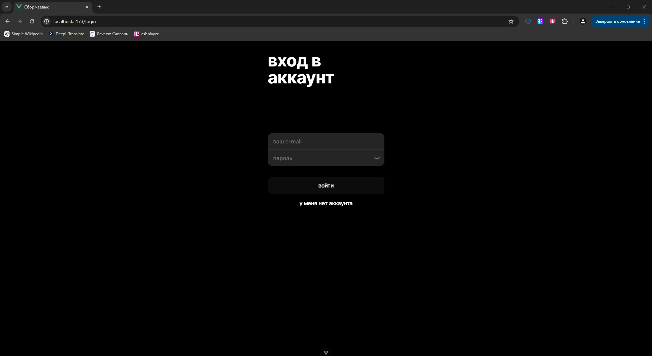
ДЕМОНСТРАЦИЯ РАБОТЫ СИСТЕМЫ
13
Notes:
Здесь необходимо разместить видео ролик работы системы

Slide 14
ЗАКЛЮЧЕНИЕ
В результате выполнения работы были достигнуты следующие цели:
Разработан функциональный веб-сервис для оплаты чаевых с использованием QR-кодов
Реализованы все ключевые компоненты системы
Обеспечена безопасность передачи данных

Slide 15

ПРОЕКТ НА GITHUB

Slide 16
СПАСИБО ЗА ВНИМАНИЕ!

